Slide 1
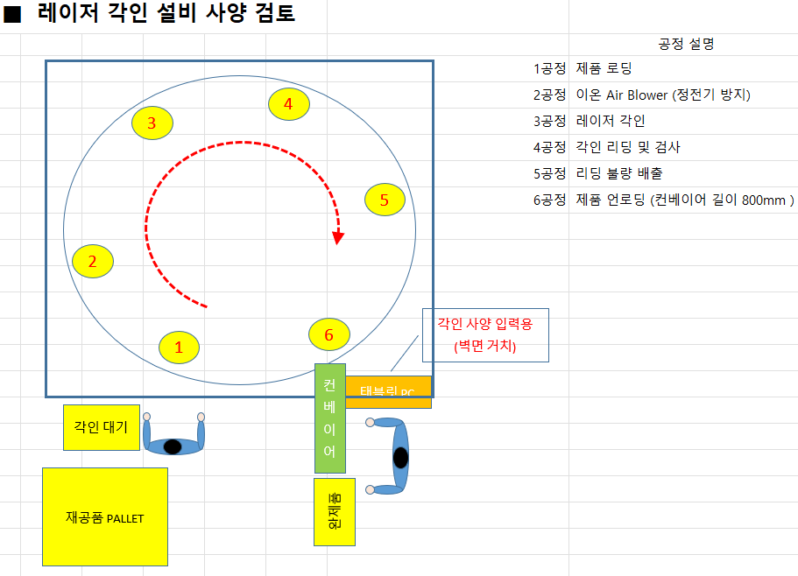
만텍 각인시스템 기능요건 정의서
1. 각인기 시스템 개요
1) 플라스틱 사출 공정에서 생산된 제품에 고객사 규격의 Lot 번호를 레이저로 각인하고, 이를 기반으로 Lot 이력과 사출조건을 조회하는 시스템이다.
2) 각인기 시스템은 아래 개념도에 정의된 전용 자동화 장치를 통하여 레이저 각인 공정을 수행한다.
3) 각인 자동화 장치는 wizMES와 연계하여 동작되도록 구성한다.
1. “제품 로딩” 공정에서는 제품을 한번에 2개씩 지그에 안착 시킨다.
2. “레이저 각인＂공정에서는 규칙에 따라 2개의 제품에 각기 다른 Lot 번호를 각인하여야 한다.
3. “각인 리딩 및 검사”공정에서는 2차원 스캐너로 스캔한 데이터를 받아서 양품과 불량품을 구분하여야 한다.

Slide 2
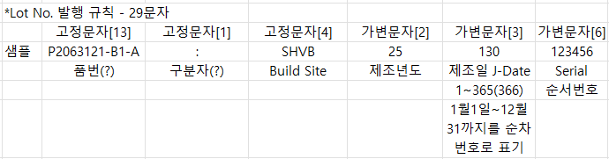
만텍 각인시스템 기능요건 정의서
2. Lot No. 발행 규칙 – 29문자
*. Lot 구성 요소1 (23자리) Lot 코드
*. Lot 구성 요소2
Lot ser
*. Lot No.발행 규칙
1. 상기 “Lot 구성 요소1 (23자리) “ + Lot 구성 요소2 (순서번호로 000001 ~ 999999 까지 1씩 증가)

Slide 3
만텍 각인시스템 기능요건 정의서
3. 운영 순서
1) 사출공정
1-1) 생산 데이터 등록: 제조 공정 중 발생하는 주요 '사출 조건' 데이터를 시스템에 등록한다.
만텍 확인사항 : 관리 항목 선정 필요
1-2) 공정품 생산입고: 생산 완료 후 POP 시스템을 통해 재고로 등록한다.
1-3) 물류 바코드 라벨 발행: '생산입고' 시점에 해당 제품의 물류 식별을 위한 라벨을 출력한다.
라벨 포함 항목: 물류 바코드(1차원), Lot 바코드(Lot Code 23자리), Lot 일련번호(6자리 순서번호) 및 육안식별 문자를 포함한다.
만텍 확인사항 : 라벨 규격 및 디자인 확정 필요
2) 각인 공정 (Marking Process)
2-1) 각인 대상 투입: 사출 공정이 완료된 대상물을 각인 자동화 설비로 투입한다.
2-2) 레이저 각인 수행: 설정된 규격에 따라 대상물 표면에 레이저 마킹을 실행한다.
2-3) 공정 결과 기록: 각인 작업 완료 후, 합격/불합격 여부를 시스템에 최종 저장한다.
* 만텍 사전 준비사항 : 1) 각인 대상 품 정보 -> 품번(품목코드), Lot구성 요소 등

Slide 4
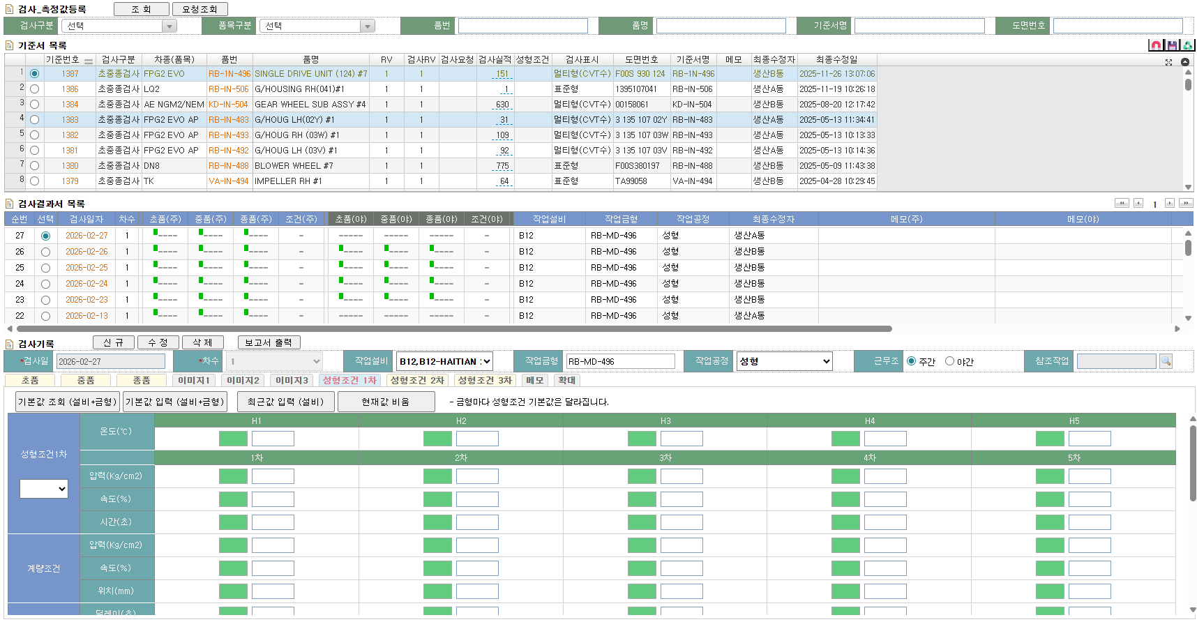
만텍 각인시스템 기능요건 정의서
4. 사출조건 등록 화면

Slide 5
만텍 각인시스템 기능요건 정의서
5. 각인기 운영 화면
각인 장치 제어 관리 시스템
Lot 바코드 :
Lot조회
Lot 발행 모드
2026년 3월 3일
물류 바코드 :
조회
물류 바코드 | Lot 바코드 | 검사결과
품명 :
제조일자 :
용기내 수량 :
Lot 코드 :
최종 발행 Ser. :
양품 : 개
불량 : 개
발행시작
발행종료
불량처리
결과 저장
생산 Lot 조회

Slide 6
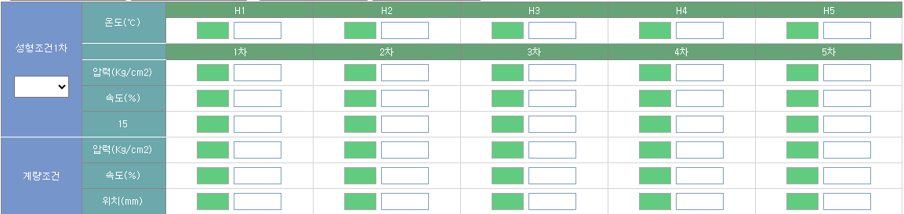
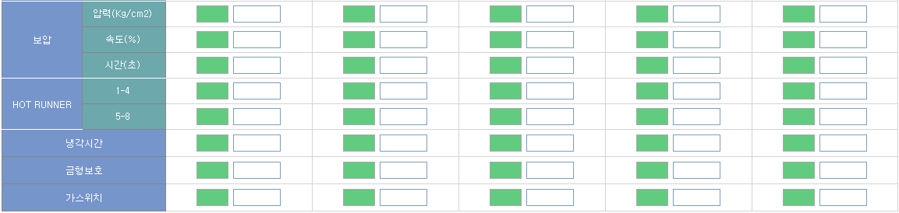
만텍 각인시스템 기능요건 정의서
6. 생산 Lot조회 화면
생산 Lot 조회
Lot 바코드 :
Lot조회
2026년 3월 3일
Lot 바코드 :
품명 :
제조일자 :
생산설비 :
생산금형 :
Lot 생산 수량 :
양품 : 개
불량 : 개
종료

Slide 7
## wizmes : 제원테크에서 이와 비슷한 처리를 한적이 있음(코드확인필요)
1) 생산입고시
- 물류바코드 생성 후 바코드별 N개의 Lot 번호를 저장하는 테이블 ‘A’ 준비(시리얼단위)
2) Lot 발행 버튼 클릭시
- 물류바코드에 해당하는 품명, 제조일자(발행일자), 수량 표시
- Lot 번호는 조합하여 표시
- 최종발행 시리얼번호 표시 → ‘A’ 테이블 참조
3) 결과저장
- 각인시스템 그리드의 합격/불합격 lot 시리얼 정보가 wizmes로 전달된다.
- ‘A’ 테이블에 데이터를 등록 / 업데이트 한다.
4) 생산Lot조회
- 생산Lot 에 해당하는 모든 양품/불량 수량 표시 → ‘A’ 테이블 참조
- 사출조건은 물류바코드의 생성일시로 조회
# 특이사항
- 반제품이 로딩되야 각인기로 lot 번호 전달이 가능
- 각인공정에 로딩된 반제품 들은 실제 각인이 되었든 아니든 모두 회수 됨
→ 이로써 각인시스템 그리드에 비정상으로 표시되는 row 들도 모두 불량처리 하면 됨
→ 미사용(미각인) 된 채번이지만 이미 로딩된 반제품이므로 모두 회수됨(불량처리)
- 각인시스템은 바코드스캐너로부터 들어오는 정보를 그리드내의 번호들과 비교하여 일치하면 양품처리, 그외는 모두 불량처리 됨

